Slide 1
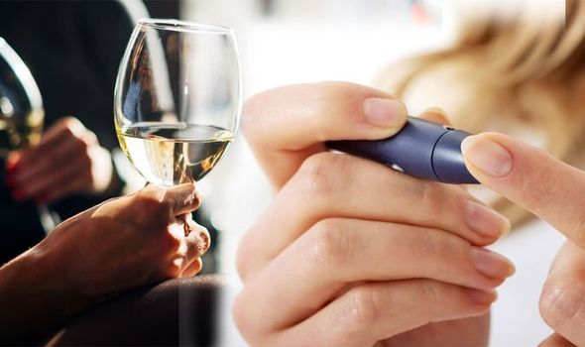

Cómo afecta el alcohol a su salud Vídeo 11
N.º 10 – Alcohol y diabetes
Notes:
¡Hola! Bienvenidos al Video #11! Me alegro mucho de volver a verle y de que siga aprendiendo cómo controlar su diabetes y mejorar su salud.
Hoy hablaremos de un tema que puede resultar difícil o ser malinterpretado por muchas personas: el alcohol. Analizaremos cómo afecta a su organismo, tanto si tiene diabetes como si no, y los riesgos específicos para las personas con diabetes o en riesgo de padecerla.
Quizás piense que este tema no le concierne, pero le invitamos a quedarse y escuchar.
Nunca se sabe cuándo esta información podría ayudarle a usted o a alguien que le importa.
Al final, compartiremos ideas para reducir el consumo de alcohol y obtener apoyo si esto supone un problema para usted.
Recuerde, estamos aquí para ayudar, no para juzgar.

Slide 2
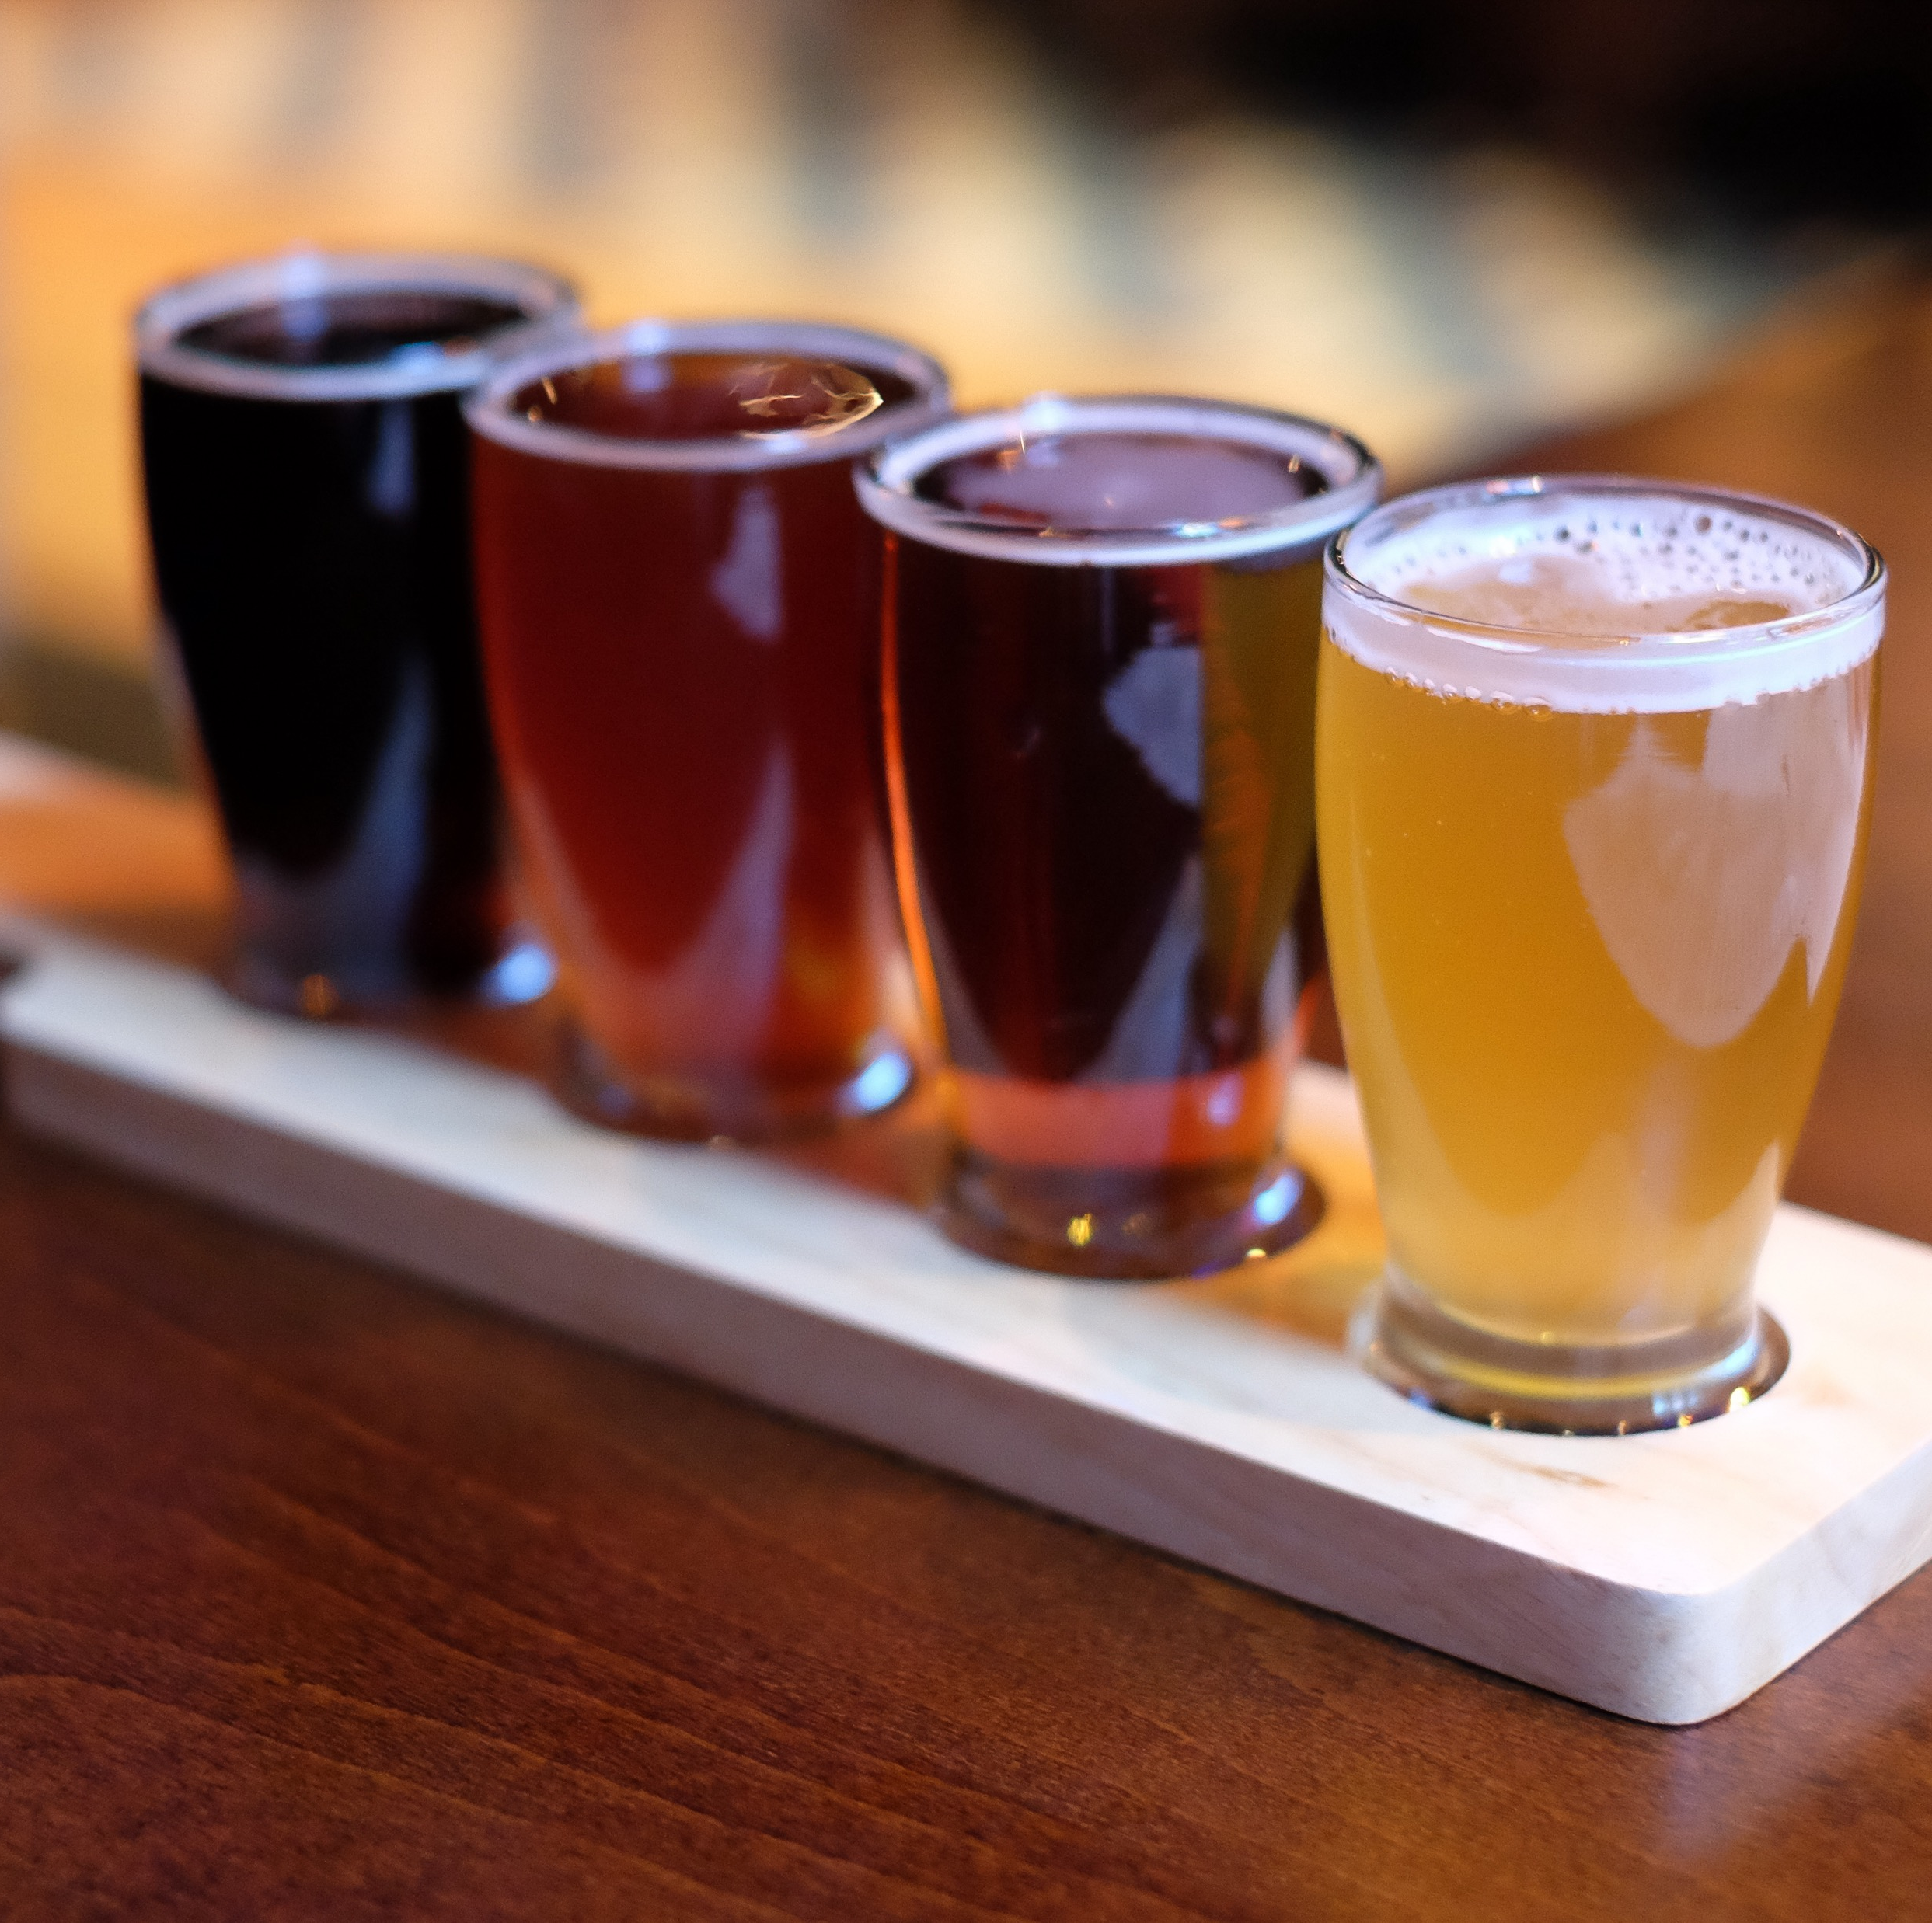
Efectos del alcohol
salud
páncreas
hígado
relaciones
Notes:
Sabemos que el alcohol puede afectar a su vida y a su salud de muchas maneras.
Hoy analizaremos cómo afecta el alcohol a su
salud general,
su pancreas,
su hígado,
sus relaciones familiars,
e incluso sus niveles de azúcar en sangre (A1C).

Slide 3
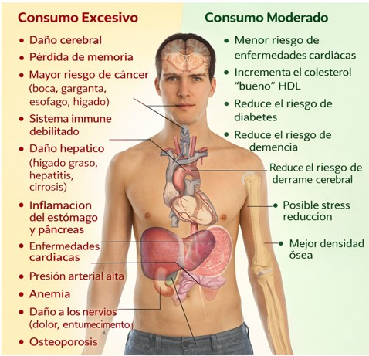
Efectos del alcohol en el organismo
Notes:
El alcohol puede afectar a su salud de muchas maneras. Puede provocar pérdida de memoria, alucinaciones, convulsiones, demencia, infecciones pulmonares, inflamación del hígado, hepatitis, cirrosis e incluso un control deficiente de la glucemia.
Puede ver la lista completa en su pantalla. Aunque todos estos efectos sobre la salud son importantes, en esta clase nos centraremos principalmente en cómo el alcohol afecta a su nivel de azúcar en sangre y a la diabetes.

Slide 4
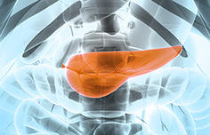
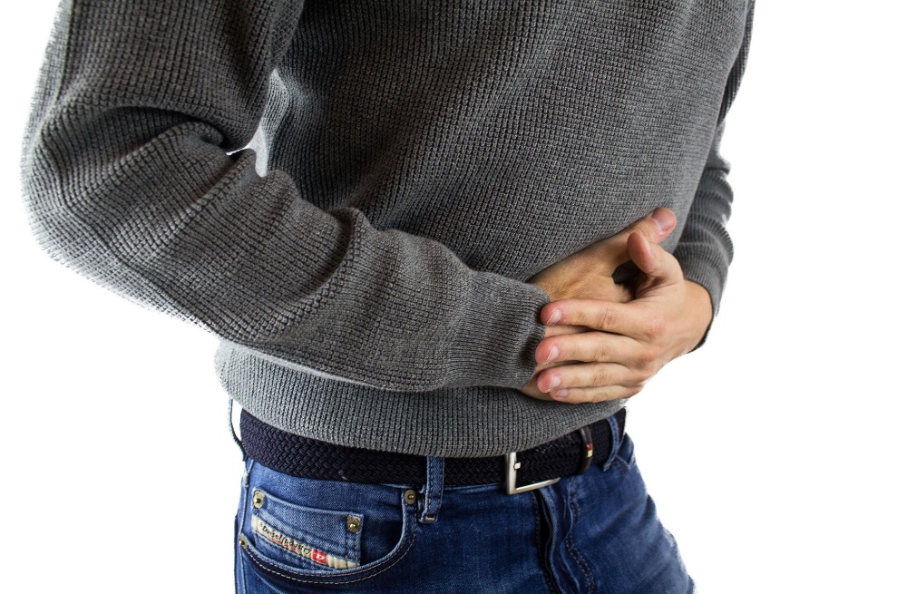
Páncreas
Notes:
Una de las partes del cuerpo en las que el alcohol tiene efectos es el páncreas.
¿Cómo afecta al páncreas? Puede provocar una inflamación crónica, denominada pancreatitis. Esto es importante porque el páncreas produce insulina.
El alcohol puede dificultar que el páncreas produzca insulina.

Slide 5

El páncreas y la insulina
Notes:
¿Recuerda los primeros vídeos de nuestro programa?
Todo lo que come —pan, azúcar, carne, frutas, verduras— se convierte en azúcar (glucosa).
El páncreas produce insulina, que es la clave para que el azúcar entre en sus células
Sin insulina, sus células no obtienen energía y la glucosa permanece en la sangre, lo que afecta a todo su organismo.
El exceso de alcohol daña el páncreas. Dado que el páncreas produce insulina, el daño en el páncreas afecta a la forma en que se produce la insulina… y sus niveles de azúcar en sangre y de A1c aumentan.

Slide 6
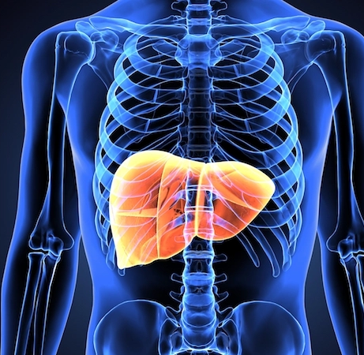
¿Cómo afecta al hígado?
Notes:
Otra forma en que el alcohol afecta al organismo es a través del hígado.
Cuando el nivel de azúcar en sangre desciende demasiado, el hígado libera azúcar al torrente sanguíneo. El consumo excesivo de alcohol, especialmente con el estómago vacío, daña el hígado.
Cuando el hígado está ocupado metabolizando el alcohol, no puede liberar suficiente glucosa. Esto puede provocar que el nivel de azúcar en sangre baje demasiado, lo que se denomina hipoglucemia.
Beber alcohol durante mucho tiempo puede hacer que el hígado deje de funcionar correctamente. Esto puede provocar un nivel bajo de azúcar en sangre e hinchazón, lo que se conoce como edema, en el que se acumula líquido en las piernas o el estómago y no desaparece.

Slide 7
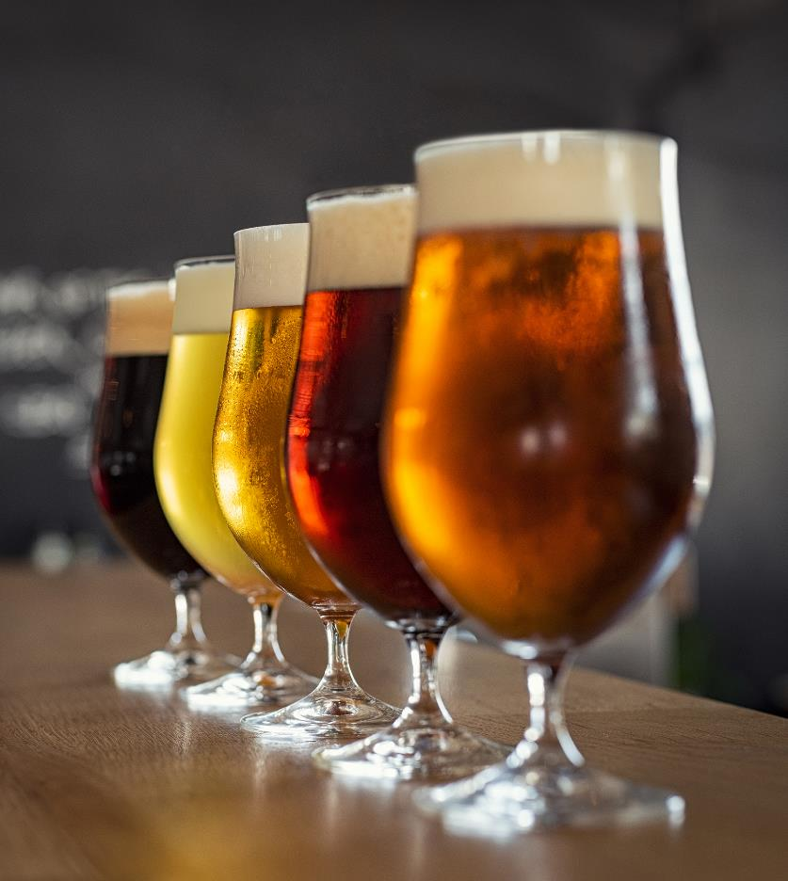
¿Qué pasa si bebo demasiado?
Confusión y somnolencia
Visión borrosa
Dolor de cabeza y mareos
Dolor de cabeza
Dificultad para concentrarse
Pérdida del conocimiento
Notes:
Esto es peligroso en muchos sentidos, pero centrémonos en un riesgo importante.
¿Sabía que los síntomas del consumo excesivo de alcohol y de la hipoglucemia pueden ser muy similares? Ambos pueden provocar:
Confusión
Somnolencia
Visión borrosa
Dolores de cabeza
Mareos o aturdimiento
Falta de coordinación
Pérdida del conocimiento
Esto es peligroso porque alguien podría pensar que está ebrio cuando en realidad tiene un nivel bajo de azúcar en sangre. Si esto ocurre, es posible que no reciba la ayuda adecuada de inmediato. El nivel bajo de azúcar en sangre debe tratarse rápidamente para evitar daños graves.

Slide 8
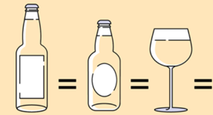

¿Cuánto alcohol es demasiado?
Ejemplos: ginebra, ron, vodka, whisky
12 onzas 8 onzas 5 onzas 1.5 onzas
355ml 237ml 148ml 44ml
Para las mujeres: 1 bebida o menos al día
Para los hombres: 2 bebidas o menos al día
Notes:
Se considera un consumo excesivo de alcohol una copa o menos al día para las mujeres y dos o menos para los hombres.
Tenga en cuenta el tamaño: un chupito de whisky equivale a una copa
Tenga en cuenta también que eso no significa que pueda «acumular» y tomarse 7 bebidas un sábado. Son 1-2 al día y nada más.
Cualquier cantidad superior a eso es más de lo que su cuerpo puede soportar.
Cuanto más se exceda, mayor será el daño.

Slide 9
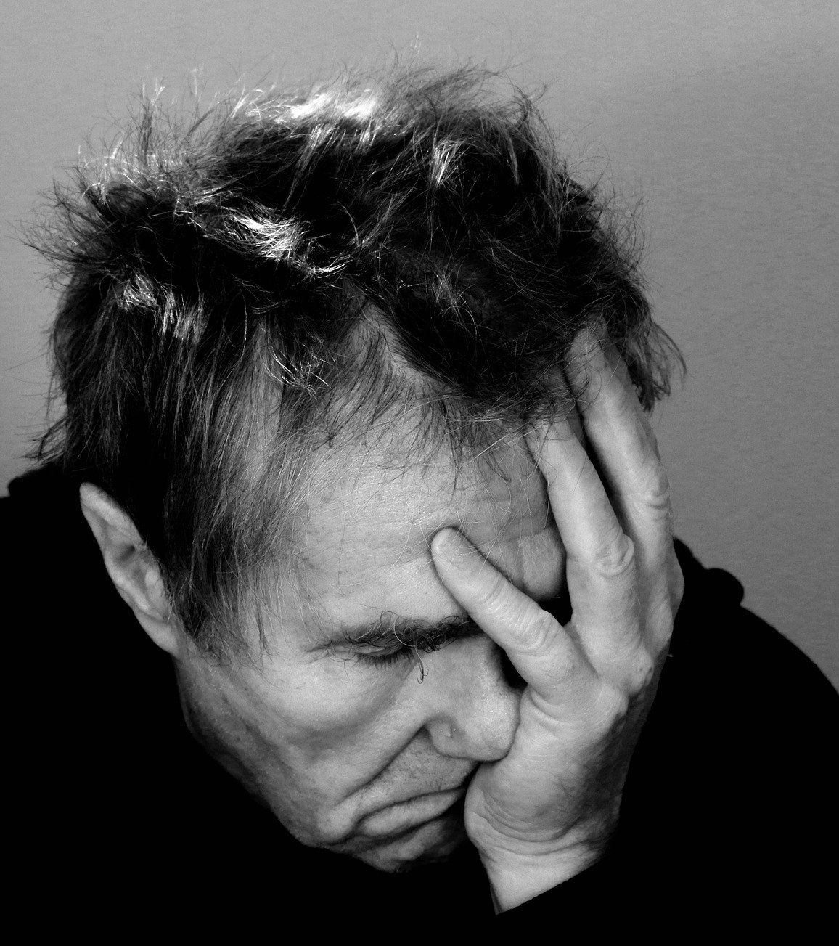
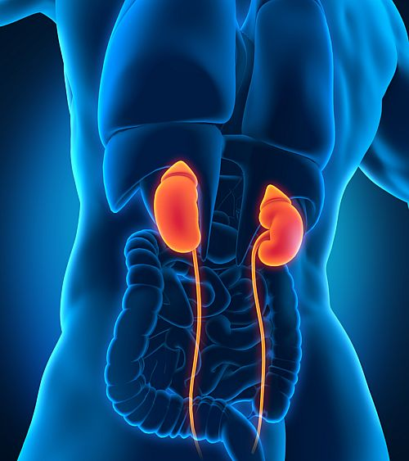
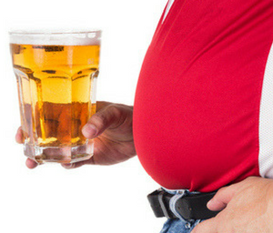
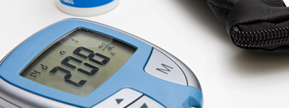
Otros problemas relacionados con el alcohol
Notes:
Estos no son los únicos efectos nocivos. Como hemos visto anteriormente, el alcohol puede provocar muchos más problemas.
El consumo de alcohol puede agravar problemas comunes de la diabetes, como el daño nervioso, los problemas oculares y la enfermedad renal.
El alcohol también puede provocar aumento de peso. El exceso de peso dificulta el control de la diabetes. El alcohol tiene muchas calorías, y bebidas como la cerveza o los cócteles azucarados tienen un alto contenido en carbohidratos.
Estos carbohidratos adicionales pueden elevar los niveles de azúcar en sangre.
Pero podemos mejorar. No se desanime. Nos centramos en este tema en una clase sobre prevención y control de la diabetes porque introducir cambios —como comer mejor, ser más activo y reducir el consumo de alcohol— puede ayudar a mejorar la diabetes y a reducir otros problemas de salud.
Así que ahora, fijemos unos objetivos.

Slide 10


Es importante fijarse objetivos
Notes:
Lo más importante de los objetivos no es que sean ambiciosos o perfectos. Lo que importa es ir paso a paso.
Piense en subir unas escaleras. Nadie salta al segundo piso.
Se sube un escalón, luego otro, y otro más, hasta llegar a la meta.
Es bueno saber adónde quiere llegar, pero no se sienta frustrado si solo puede dar un pequeño paso cada vez. Lo que importa es tener un plan.
Planifique el primer paso y dé ese paso hoy mismo.
Así pues, para alcanzar una meta, lo primero que haremos es anotar sus objetivos en un papel!!

Slide 11

Notes:
Revíselos cada semana y compruebe cómo le va. Adapte sus objetivos a medida que vaya mejorando.
Llevar un sencillo registro de consumo puede ser de ayuda. Puede anotarlo en un papel, en su teléfono o pegarlo en la nevera. Esto le ayudará a ser sincero consigo mismo al repasar su semana.
No tenga alcohol en casa. La forma más fácil de evitar beber en casa es no comprar alcohol. Si no lo tiene a mano, se lo pensará dos veces cuando le entre el antojo.
Elija días sin alcohol y márquelos en un calendario. Con el tiempo, intente añadir más días sin alcohol.

Slide 12


¡No se rinda!
Notes:
No se rinda!!!
Tenga cuidado con la presión de amigos o familiares!!
Hay personas o situaciones que pueden empujarle a beber. Busque otras formas de divertirse y aléjese de las situaciones que le presionen.
Si bebe por costumbre o por estrés, manténgase ocupado con actividades saludables como caminar, practicar deporte o dedicarse a un pasatiempo.
Pida ayuda. Sus promotores de salud están aquí para apoyarle. No está solo.
Sea persistente. No se rinda si comete un error.
Quizás conozca el versículo de Filipenses que dice: «Todo lo puedo en Cristo que me fortalece». Es un gran recordatorio.

Slide 13


La ayuda está a su disposición cuando usted esté listo
713-686-6300
www.aahouston.org
713-681-1296
www.alanonhispano.org
Notes:
Si cree que puede tener un problema con el alcohol, aquí encontrará ayuda. Tiene que dar el primer paso.
Quizás sea llamar a uno de estos números.
Alcohólicos Anónimos (AA) – Houston Sitio web: aahouston.org
AA celebra unas 2.500 reuniones a la semana y puede ayudarle a encontrar una reunión cerca de su domicilio a una hora que le venga bien.
Al-Anon – para familiares y amigos de personas con problemas de alcoholismo Sitio web: alanonhispano.org Estas organizaciones pueden ofrecerle apoyo y orientación a usted o a un ser querido.

Slide 14


¿Necesita ayuda para concertar una cita en una clinia o en AA?
Su CHW le ayudará a ponerse en contacto
Notes:
Quizás se trate de pedirle a su promotor de salud que le ayude a ponerse en contacto con una clínica o Alcoholicos Anonimos!
¿Necesita ayuda para acudir a una clínica?
El primer paso es cumplir los requisitos para recibir servicios en las clínicas, ya sea a través de la propia clínica o con un seguro.
Esto puede resultar difícil, ya que los formularios pueden ser complicados y difíciles de entender
El siguiente paso es encontrar una clínica y concertar una cita.
Si necesita ayuda con esto, pídale a su promotor de salud que le ponga en contacto.
Gracias por prestar atención a este importante tema.
Esperamos que esta información le sea de ayuda a usted o a alguien que usted conozca.
¡Hasta la próxima!

Slide 15
Referencias
National Institute on Alcohol Abuse and Alcoholism (NIAAA) ,(2019) Alcohol's Effects on Health
https://www.niaaa.nih.gov/alcohols-effects-health
Singal, A. K., & Mathurin, P. (2021). Diagnosis and treatment of alcohol-associated liver disease: A review. JAMA, 326(2), 165–176. https://doi.org/10.1001/jama.2021.7683
Bataller, R., Arab, J. P., & Shah, V. H. (2022). Alcohol-associated hepatitis. New England Journal of Medicine, 387(26), 2436–2448. https://doi.org/10.1056/NEJMra2207599
Chaudhry, H., Sohal, A., Iqbal, H., & Roytman, M. (2023). Alcohol-related hepatitis: A review article. World Journal of Gastroenterology, 29(17), 2551–2570. https://doi.org/10.3748/wjg.v29.i17.2551
Mellinger, J. L., Sutton, A., & Traverse, E. (2023). The changing epidemiology of alcohol-associated
National Institute on Alcohol Abuse and Alcoholism (NIAAA). (2022). Drinking levels defined. U.S. Department of Health and Human Services. https://www.niaaa.nih.gov/alcohol-health/overview-alcohol-consumption/moderate-binge-drinking
Kim SJ, Kim DJ. Alcoholism and diabetes mellitus. Diabetes Metab J. 2012 Apr;36(2):108-15. doi: 10.4093/dmj.2012.36.2.108. Epub 2012 Apr 17. PMID: 22540046; PMCID: PMC3335891. https://pmc.ncbi.nlm.nih.gov/articles/PMC3335891/

